Slide 1
Реализация профориентационной работы через урочную и внеурочную деятельность
7 февраля 2025 года

Slide 2
Профориентационая работа в урочной деятельности
С 1 сентября 2024 года предмет «Технология» переименован в
«Труд (технология)» в соответствии с Федеральным законом «О внесении изменений в Федеральный закон «Об образовании в Российской Федерации»
от 19 декабря 2023 г. № 618-ФЗ.
Программа по предмету построена по модульному принципу
Модуль «Технологии профессии и производства», 1-4 класс
Модуль «Технологии обработки ручной обработки материалов», 1-4 класс
Модуль «Конструирование и моделирование», 1-4 класс
Модуль «ИКТ», 1-4 класс
Модуль «Производство и технологии», 5-9 класс
Модуль «Компьютерная графика. Черчение», 5-9 класс
Модуль «3D моделирование, прототипирование, макетирование», 7-9 класс
Модуль «Технологии обработки материалов и пищевых продуктов», 5-7 класс
Модуль «Робототехника», 5-9 класс

Slide 3
Профориентационая работа в урочной деятельности
С 1 сентября 2024 года предмет «Основы безопасности жизнедеятельности» переименован в «Основы безопасности и защиты Родины» (далее — ОБЗР) Федеральным законом «О внесении изменений в Федеральный закон «Об образовании в Российской Федерации» от 19 декабря 2023 г. № 618-ФЗ.
Программа ОБЗР содержание учебного предмета ОБЗР структурно представлено одиннадцатью модулями:
Модуль № 1. «Безопасное и устойчивое развитие личности, общества, государства»
Модуль № 2. «Военная подготовка. Основы военных знаний»
Модуль № 3. «Культура безопасности жизнедеятельности в современном обществе»
Модуль № 4. «Безопасность в быту»
Модуль № 5. «Безопасность на транспорте»
Модуль № 6. «Безопасность в общественных местах»
Модуль № 7. «Безопасность в природной среде»
Модуль № 8. «Здоровье и как его сохранить. Основы медицинских знаний»
Модуль № 9. «Безопасность в социуме»
Модуль № 10. «Безопасность в информационном пространстве»
Модуль № 11. «Основы противодействия экстремизму и терроризму»

Slide 4
Профориентационая работа в урочной деятельности

Slide 5
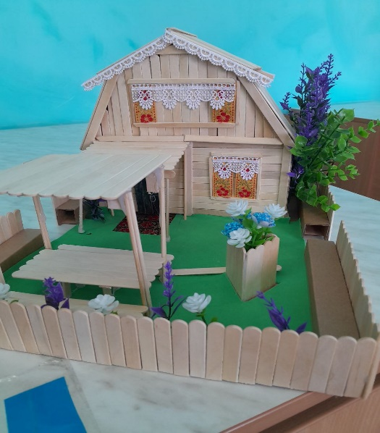
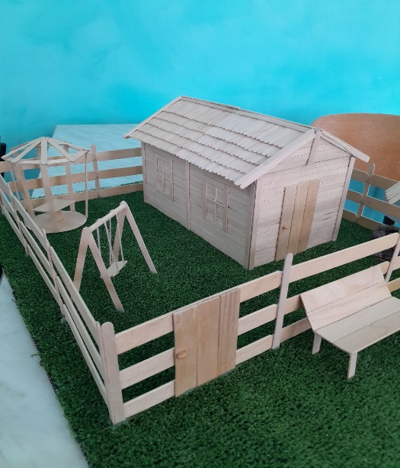
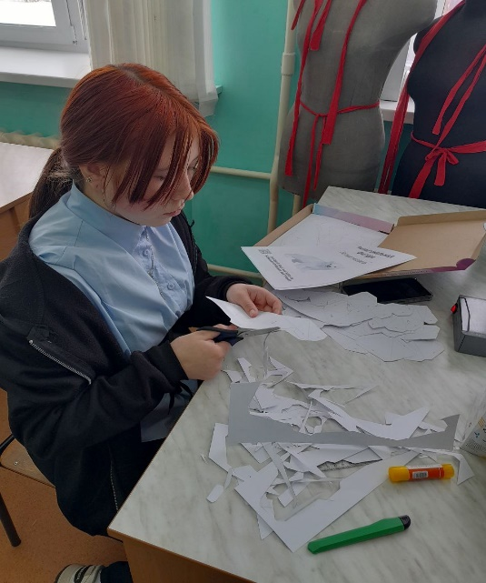
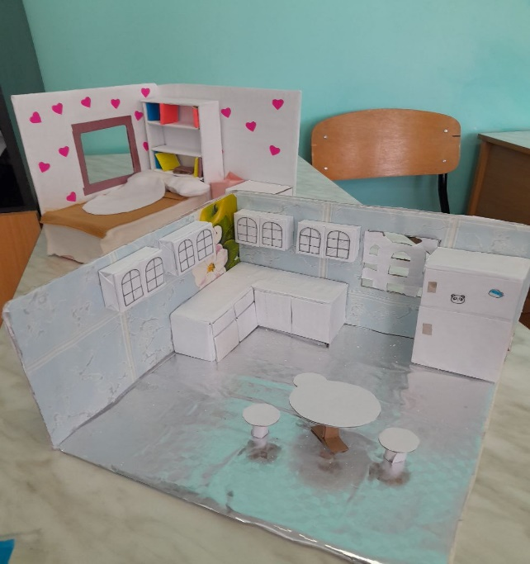
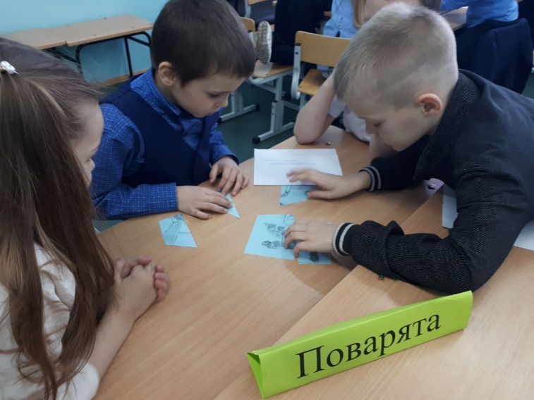
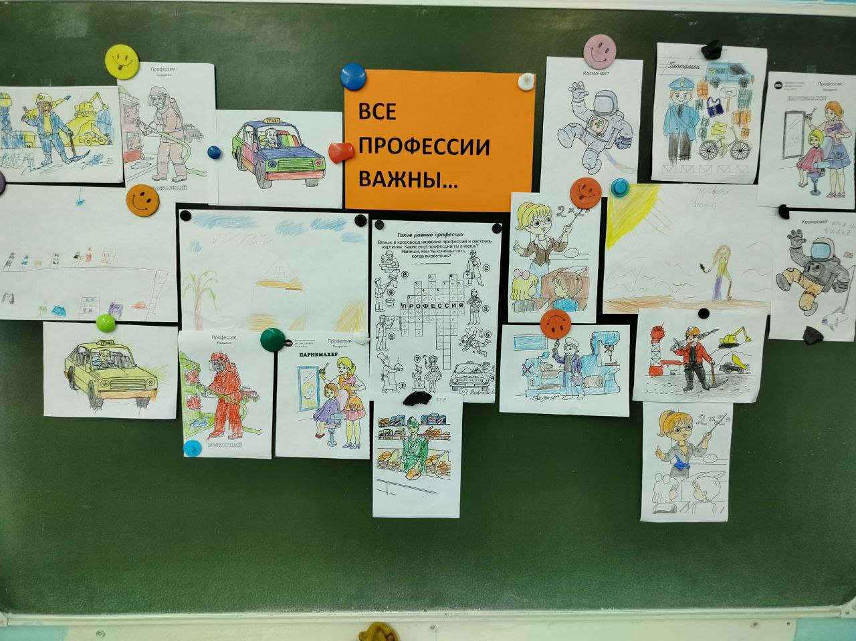
Профориентационая работа в урочной деятельности

Slide 6
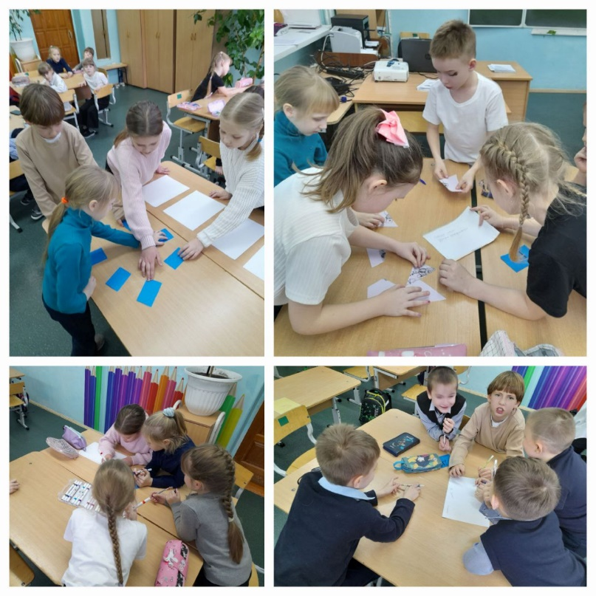
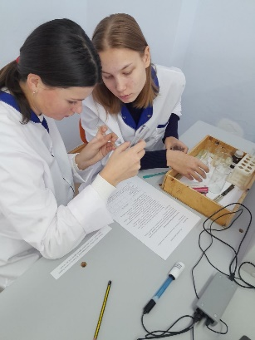
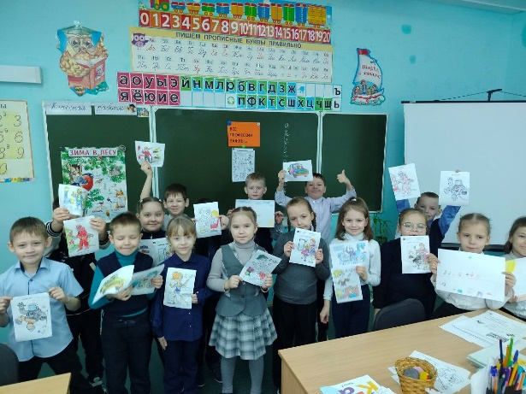
Профориентационая работа во внеурочной деятельности

